Slide 1
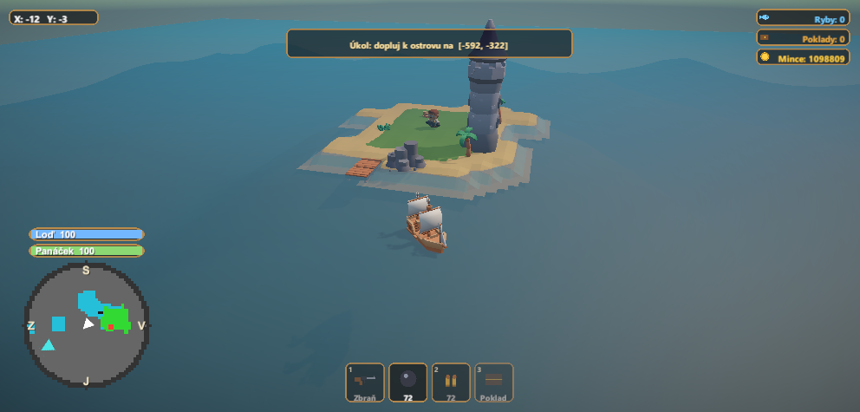
The Last Beacon
3D hra o plavbě po nekonečném moři
Unity 6 · C# · offline · 1–2 hráči
Martin Štěpánek
IT projekt, 4. ročník
Čtvrtletní prezentace, 11. 11. 2026
Notes:
0:00–0:20 Představení. The Last Beacon je 3D hra v Unity o plavbě po nekonečném moři. Dnes vám za 7 minut ukážu: co hra je a pro koho, co je hotové, architekturu, krátké demo, rizika a licence, a plán do dubna.
⚠ POUZE PRO MĚ (nezobrazí se při promítání): Snímek ostrova má vpravo nahoře testovací „Mince: 1098809“ (cheat). Vyměň za čistý screenshot z nové hry, na slidu to schovat nejde. OVLÁDÁNÍ: prezentace je interaktivní, klikání funguje jen v režimu prezentace (F5). Dole na každém slidu je navigační lišta, klikem skočíš kamkoli. Skryté slidy (galerie, detaily architektury) se při klasickém listování šipkou přeskakují.

Slide 2
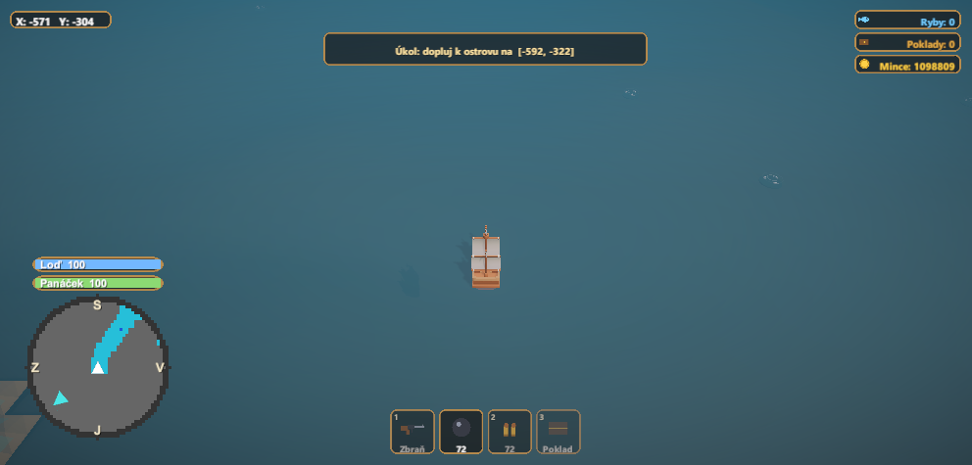
Co to je a pro koho
Co to je
Plavba po nekonečném moři: rybaření, poklady z vraků, obchod v majácích, souboje s piráty a příběh.
Pro koho
Hráči kolem 12–25 let, kteří chtějí klidnou hru, a dva kamarádi na jednom PC.
Cíl práce
Hratelný build, kód na GitHubu a kompletní dokumentace do 14. 4. 2027.
Co přinese
Uvolnění, jasný cíl (lepší loď) a příběh. Bez registrace a bez internetu.
Téma
Rozsah
Technika
Ukázka
Rizika
Plán
Otázky
2
Notes:
0:20–1:20 Hra je klidná: plujete, rybaříte, těžíte poklady z vraků, v majácích prodáváte a vylepšujete loď. Do toho piráti a příběh starého námořníka. Cílovka jsou hráči zhruba 12–25 let a dvojice kamarádů, protože se hraje i split-screen na jednom PC. Přínos: uvolnění, jasný cíl, žádný stres. Mým cílem je ukázat celý postup tvorby většího softwaru až po release a dokumentaci. Bariéry cílovky: výkon na slabších PC a ovládání bez tutoriálu.
⚠ POUZE PRO MĚ (nezobrazí se při promítání): V úkolu 1 máš „ztracený poklad“, ve hře je hlavní linka ztracený bratr (poklad je jen historický poklad). Na slidu příběh nerozvádím, rozhodni, co řekneš. Screenshot HUD má cheatové mince.

Slide 3
Rozsah: hotovo a zbývá
Hotovo
Zbývá
Nebude
Nekonečný svět, ostrovy a majáky
Rybaření, těžba, obchody
Souboje s piráty a ostrovy
Příběh se dvěma konci
Split-screen, CZ/EN, 3 sloty
Dokumentace a obhajoba
Testování a oprava chyb
Build a release na GitHubu
Uživatelská příručka
Síťový multiplayer
Mobilní verze
Vlastní 3D modely
Nové velké funkce
Klikni na „Hotovo“ pro ukázku hry
60+
skriptů v C#
18 000
řádků kódu
200+
commitů na GitHubu
Téma
Rozsah
Technika
Ukázka
Rizika
Plán
Otázky
3
Notes:
1:20–2:20 MVP je hotové a kód už výrazně nerozšiřuji. Hotovo: svět, rybaření, obchody, souboje, příběh se dvěma konci, split-screen, čeština a angličtina, tři sloty pro uložení. Zbývá hlavně to okolo: dokumentace, testování, build a release, příručka. Mimo rozsah: síťový multiplayer, mobily, vlastní modely, nové velké funkce – ty jdou do backlogu. Čísla: přes 60 skriptů, zhruba 18 tisíc řádků, přes 200 commitů.
⚠ POUZE PRO MĚ (nezobrazí se při promítání): Kliknutí na kartu „Hotovo“ skočí rovnou na ukázku hry (slide 5). Čísla (60+ skriptů, 18 000 řádků, 200+ commitů) v úkolu 1 nejsou, přidal jsem je z repozitáře; řádky jsou včetně komentářů. Když je nechceš, smaž spodní řadu. „Nebude“ (síťový multiplayer) je z charteru, ne z úkolu 1.

Slide 4
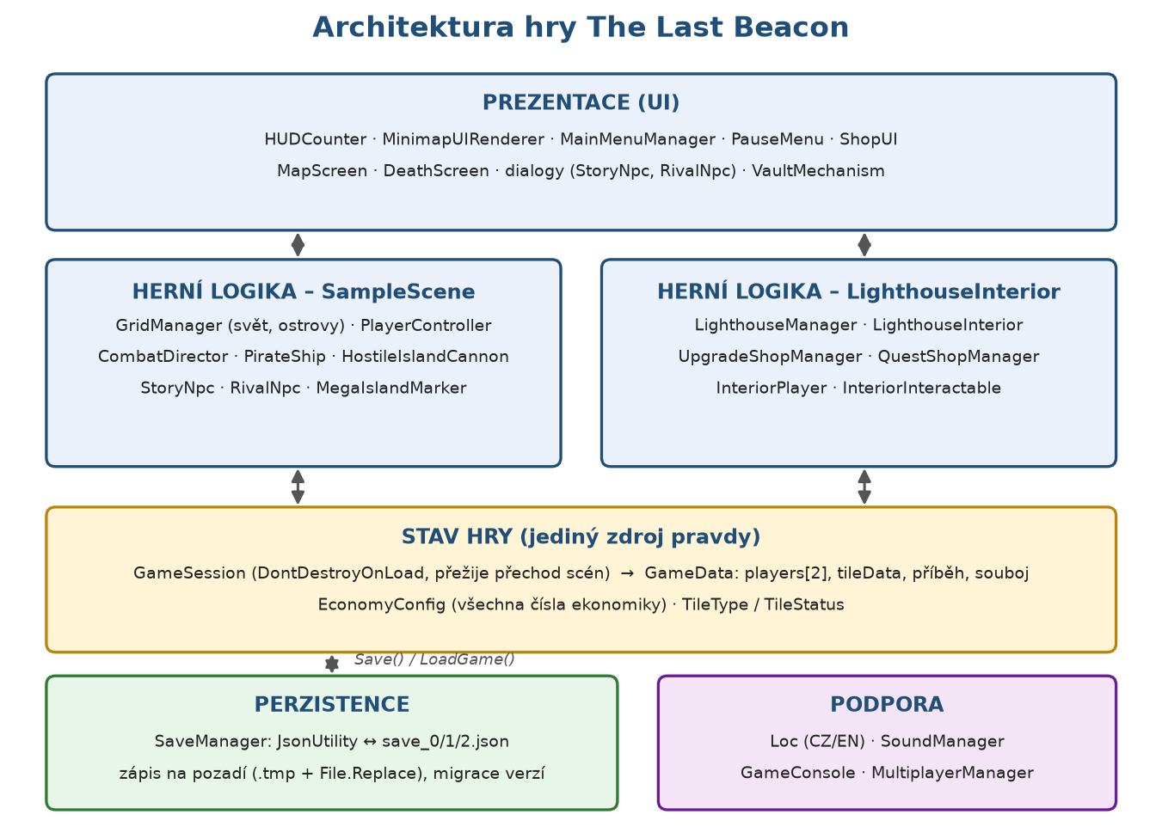
Architektura
1
Unity 6, C#, URP
Jedna offline aplikace, žádný server.
2
Jeden zdroj pravdy
Stav hry v GameData, ukládá se do JSON, 3 sloty.
3
Nekonečný svět
Generuje se kolem hráče, moře je jedna plocha.
4
Git a GitHub
Repozitář, README, licence a složka /docs.
Klikni na vrstvu schématu pro detail
Téma
Rozsah
Technika
Ukázka
Rizika
Plán
Otázky
4
Notes:
2:20–3:20 Technologie: Unity 6, C#, Universal Render Pipeline, Git. Zdůvodnění: Unity i C# už znám, hra nepotřebuje server a běží offline. Architektura je vrstvená – nahoře rozhraní (HUD, menu, obchody), uprostřed herní logika (svět, hráč, souboje, příběh), dole stav a ukládání. Klíčové rozhodnutí: veškerý stav žije v jednom objektu GameData, který se ukládá do JSON. Místo databáze tedy model uložení hry. Svět je nekonečný, protože se generuje jen kolem hráče a moře je jedna plocha místo tisíců dlaždic – proto hra běží plynule. Když se komise zeptá, klikni na vrstvu schématu a ukaž detail.
⚠ POUZE PRO MĚ (nezobrazí se při promítání): Slide Architektura není v úkolu 1, ale sylabus ho chce k 11. 11. Klikací vrstvy: UI, herní logika, stav hry, ukládání; z každého detailu vede tlačítko zpět. Detaily jsou skryté slidy 12–15 na konci souboru (v normálním listování se přeskakují).

Slide 5
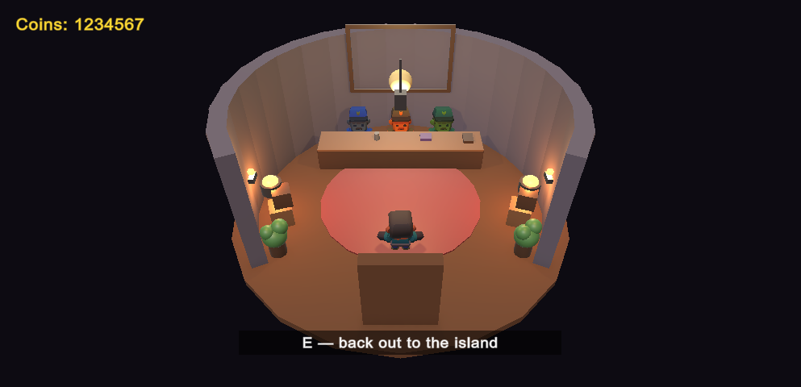
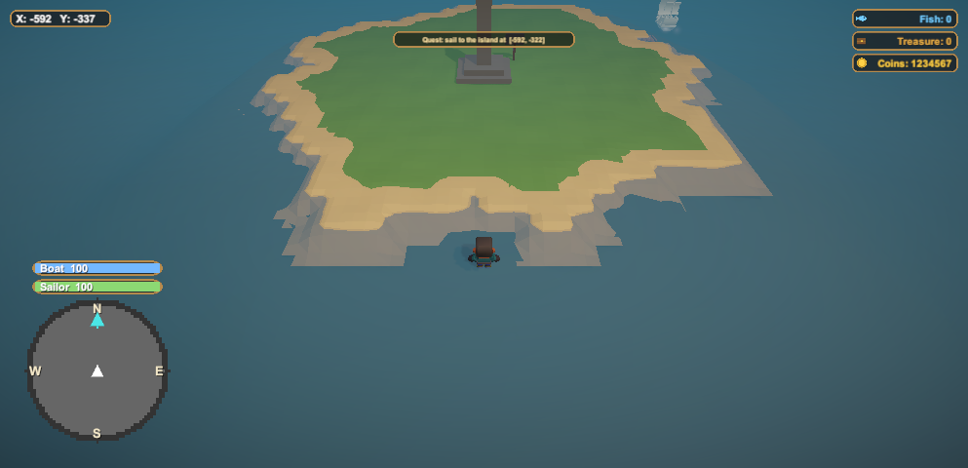
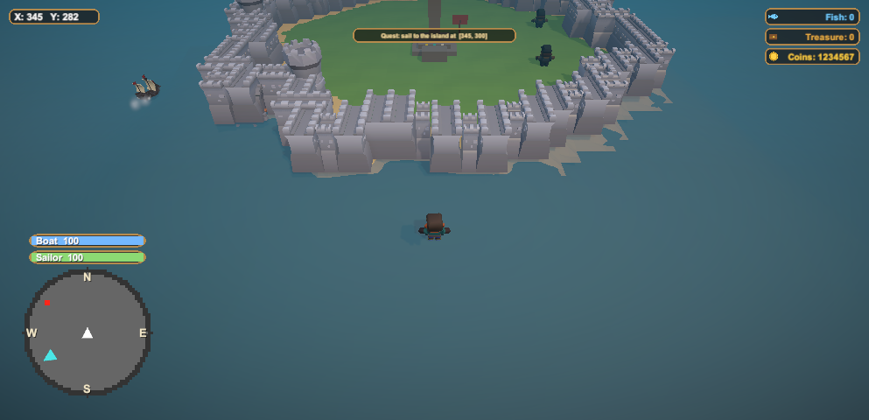
Ukázka hry
1
Plavba a rybaření
2
Maják: prodej a obchod
3
Souboj a pirátský ostrov
4
Pirátská pevnost
Klikni na náhled nebo na krok
Téma
Rozsah
Technika
Ukázka
Rizika
Plán
Otázky
5
Notes:
3:20–4:50 Živé demo (nebo záznam, kdyby nešel projektor). Postup: 1) plavba a rybaření, 2) vstup do majáku, prodej a nákup vylepšení, 3) krátký souboj s pirátskou lodí, 4) pirátská pevnost s hradbami; split-screen ukaž živě ve hře. Pro ilustraci klikej na náhledy: vybraný snímek se zvětší. Záložní plán: video 60–90 s a tyto snímky.
⚠ POUZE PRO MĚ (nezobrazí se při promítání): Galerie jsou 4 slidy (5 a skryté 6–8), každý s jiným zvětšeným snímkem; přechod Morph zvětší vybraný obrázek plynule (potřebuje PowerPoint 2019 nebo novější, jinak se použije prolnutí). Snímky ostrova, majáku a pirátského ostrova mají testovací mince; snímky majáku a pirátské pevnosti jsou anglické (z EN verze). Starý screenshot menu jsem z galerie vyřadil, protože ukazoval původní název „Poslední maják“ / „Sea Adventure“ – pořiď nový z nové verze hry.

Slide 6
Ukázka hry
1
Plavba a rybaření
2
Maják: prodej a obchod
3
Souboj a pirátský ostrov
4
Pirátská pevnost
Klikni na náhled nebo na krok
Téma
Rozsah
Technika
Ukázka
Rizika
Plán
Otázky
5
Notes:
Galerie – zvětšený snímek: Maják: prodej a obchod. Klikni na jiný náhled nebo krok, nebo pokračuj šipkou na další část.

Slide 7
Ukázka hry
1
Plavba a rybaření
2
Maják: prodej a obchod
3
Souboj a pirátský ostrov
4
Pirátská pevnost
Klikni na náhled nebo na krok
Téma
Rozsah
Technika
Ukázka
Rizika
Plán
Otázky
5
Notes:
Galerie – zvětšený snímek: Souboj a pirátský ostrov. Klikni na jiný náhled nebo krok, nebo pokračuj šipkou na další část.

Slide 8
Ukázka hry
1
Plavba a rybaření
2
Maják: prodej a obchod
3
Souboj a pirátský ostrov
4
Pirátská pevnost
Klikni na náhled nebo na krok
Téma
Rozsah
Technika
Ukázka
Rizika
Plán
Otázky
5
Notes:
Galerie – zvětšený snímek: Pirátská pevnost. Klikni na jiný náhled nebo krok, nebo pokračuj šipkou na další část.

Slide 9
Rizika a licence
Rizika
Licence a právo
Čas
Modely a postavy: CC0, Kenney a Quaternius
Kód: licence MIT (výběr dořeším)
Technologie: Unity a C#, které znám
Server a cizí služby: žádné, hra je offline
Dokumentace zabere víc, než čekám, proto nepřidávám nové funkce.
Výkon
Na slabších počítačích. Už jsem na tom pracoval.
Autorská práva
Modely a postavy jsou CC0, problém nevidím.
Téma
Rozsah
Technika
Ukázka
Rizika
Plán
Otázky
6
Notes:
4:50–5:50 Největší riziko je čas: dokumentace zabere víc, než čekám, proto nové funkce zmrazuji. Výkon: generování světa a ukládání jsem už zrychlil. Autorská práva: modely jsou CC0 od Kenney a Quaternius, vlastní kód pod MIT. Hra nepotřebuje žádný server ani cizí službu.
⚠ POUZE PRO MĚ (nezobrazí se při promítání): Z původní verze slidu jsem sem přesunul: 1) riziko „ztráta dat“ (kód na GitHubu, bezpečný zápis savu přes dočasný soubor), 2) zvuky jsou vlastní, generované kódem, 3) hra neshromažďuje osobní údaje, 4) při vývoji jsi používal AI asistenta (Claude Code) – je to uvedeno v ročníkové práci, kap. 6.4. Doporučuji to s vedoucí vyjasnit a umět vysvětlit každou část kódu. Licence MIT: v úkolu 1 je jen „výběr licence“, v repozitáři LICENSE už MIT je.

Slide 10
Business a plán do dubna
Zdarma
případně itch.io jako portfolio
Komunita
videa, sdílení ostrovů
Open-source
kód pod MIT, grafika CC0
11. 11.
9. 12.
20. 1.
3. 3.
31. 3.
14. 4.
Charter
Osnova
Návrh
Kód
Build
Release
Děkuji za pozornost. Dotazy?
Téma
Rozsah
Technika
Ukázka
Rizika
Plán
Otázky
7
Notes:
5:50–7:00 Business: hra zůstane zdarma, případně na itch.io jako portfolio; komunitní přesah přes krátká videa a sdílení zajímavých ostrovů; kód open-source pod MIT. Plán: 11. 11. charter a architektura, 9. 12. osnova dokumentace a licence, 20. 1. datový model, use cases a wireframy, 3. 3. úklid kódu a draft kapitol, 31. 3. testovací build a kompletní draft, 14. 4. finální release a obhajoba. Závěr: děkuji, dotazy – další slide je rozcestník pro dotazy.
⚠ POUZE PRO MĚ (nezobrazí se při promítání): Business část (zdarma / itch.io / komunita / open-source) je z charteru, v úkolu 1 není. Časová osa odpovídá úkolu 1: říjen–listopad charter a architektura, prosinec–leden osnova + datový model / use cases / wireframy, únor–březen úklid kódu a testovací build, duben release.

Slide 11
Dotazy?
Klikni na téma, ke kterému se komise ptá
Co to je a pro koho
Rozsah a stav
Architektura
1
2
3
Ukázka hry
Rizika a licence
Plán do dubna
4
5
6
Téma
Rozsah
Technika
Ukázka
Rizika
Plán
Otázky
8
Notes:
Rozcestník pro dotazy: kliknutím na dlaždici skočíš na příslušnou část. U architektury lze dál kliknout na vrstvu schématu.
⚠ POUZE PRO MĚ (nezobrazí se při promítání): Je to poslední viditelný slide prezentace. Zpět na kteroukoli část přes dlaždice nebo navigační lištu dole.

Slide 12
Detail: prezentace (UI)
Hlavní třídy a soubory
Prezentace (UI)
HUDCounter
Menu, pauza, obchody a dialogy: IMGUI (OnGUI)
HUD a minimapa: runtime uGUI
Kruhová minimapa s kompasem a šipkou k cíli
Čeština a angličtina přes jednu třídu Loc
MinimapUIRenderer
MainMenuManager
PauseMenu
ShopUI
MapScreen
DeathScreen
← Zpět na architekturu
Téma
Rozsah
Technika
Ukázka
Rizika
Plán
Otázky
4
Notes:
Detail vrstvy architektury (skrytý slide). Zpět tlačítkem „Zpět na architekturu“ nebo navigační lištou.

Slide 13
Detail: herní logika
Hlavní třídy a soubory
Herní logika
GridManager
Svět z dlaždic se generuje jen kolem hráče (28 × 28)
Ostrovy: organický tvar, molo, maják, 40 % nepřátelských
Souboje: piráti, děla ostrovů, boss
Příběh: tři mega ostrovy a dva konce
Maják: výkupna a obchody ve vlastní scéně
PlayerController
CombatDirector
PirateShip
StoryNpc
LighthouseManager
← Zpět na architekturu
Téma
Rozsah
Technika
Ukázka
Rizika
Plán
Otázky
4
Notes:
Detail vrstvy architektury (skrytý slide). Zpět tlačítkem „Zpět na architekturu“ nebo navigační lištou.

Slide 14
Detail: stav hry
Hlavní třídy a soubory
Stav hry
GameSession
Veškerý ukládaný stav je v jednom objektu GameData
GameSession přežije přechod mezi scénami
Čísla ekonomiky na jednom místě (EconomyConfig)
Staré savy zůstanou čitelné: hodnoty TileType se nepřečíslovávají
GameData
EconomyConfig
TileType
← Zpět na architekturu
Téma
Rozsah
Technika
Ukázka
Rizika
Plán
Otázky
4
Notes:
Detail vrstvy architektury (skrytý slide). Zpět tlačítkem „Zpět na architekturu“ nebo navigační lištou.

Slide 15
Detail: ukládání
Hlavní třídy a soubory
Ukládání
SaveManager
JSON v uložené složce hráče, 3 nezávislé sloty
Zápis na pozadí přes dočasný soubor, save se nepoškodí
Nejvýš jednou za 8 s, jinak by hra sekala
Starý save se doplní výchozími hodnotami
JsonUtility
save_0.json
save_1.json
save_2.json
← Zpět na architekturu
Téma
Rozsah
Technika
Ukázka
Rizika
Plán
Otázky
4
Notes:
Detail vrstvy architektury (skrytý slide). Zpět tlačítkem „Zpět na architekturu“ nebo navigační lištou.

